Slide 1
5
การขยายกำลังคลื่นเสียง
ด้วยทรานซิสเตอร์

Slide 2
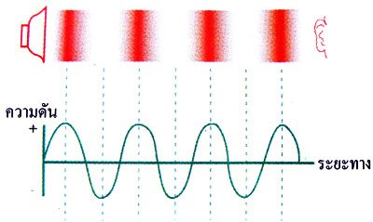
การเพิ่มความดังเสียง
สัญญาณเสียงหรือคลื่นเสียง สามารถกำเนิดขึ้นได้จากแหล่งกำเนิดเสียงที่แตกต่างกันมากมายหลายแหล่งกำเนิด มีระดับความแรงของสัญญาณเสียงที่ได้ออกมาแตกต่างกันไป ส่วนใหญ่สัญญาณเสียงที่กำเนิดขึ้นมาจะมีระดับความแรงต่ำ หรือมีเสียงดังเบา

Slide 3
การเพิ่มความดังเสียง
การจะนำไปใช้งานจำเป็นต้องไปเพิ่มให้สัญญาณเสียงมีความแรงมากขึ้น โดยจะต้องส่งต่อไปเข้าวงจรขยายเสียง เพื่อเพิ่มความแรงสัญญาณเสียงให้มีความแรงมากขึ้นเพียงพอต่อการนำไปใช้งาน หรือทำให้เกิดความเหมาะสมต่อการทำงานของอุปกรณ์ที่รับสัญญาณเสียงเข้ามา

Slide 4
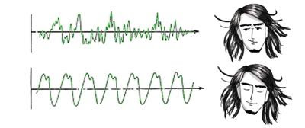
วงจรขยายเสียงแบบพุช – พุล
วงจรขยายเสียงแบบพุช–พุล เป็นวงจรขยายกำลังแบบหนึ่งที่ถูกสร้างขึ้นมาใช้งานในการขยายสัญญาณเสียงภาคสุดท้าย โดยการจัดวงจรขยายเสียงในคลาส B หรือคลาส AB ด้วยอุปกรณ์สารกึ่งตัวนำ 2 ตัว ทำหน้าที่ขยายสัญญาณเสียงซีกละตัว ต่อทำงานร่วมกับหม้อแปลงก่อนส่งออกเอาต์พุต

Slide 5
วงจรขยายเสียงแบบพุช – พุล
1
วงจรขยายเสียงแบบพุช – พุลคลาส B
เป็นการจัดวงจรขยายเสียงให้ทรานซิสเตอร์แต่ละซีกเป็นแบบคลาส B วงจรขยายเสียงแบบพุช – พุลคลาส B ใช้ NPN ทรานซิสเตอร์

Slide 6
วงจรขยายเสียงแบบพุช – พุล
2
วงจรขยายเสียงแบบพุช – พุลคลาส AB
เป็นการจัดวงจรขยายเสียงให้ทรานซิสเตอร์แต่ละซีกเป็นแบบคลาส AB เพื่อช่วยแก้ความผิดเพี้ยนตัดข้ามของวงจรขยายเสียงแบบพุช – พุลคลาส B ให้หมดไป

Slide 7
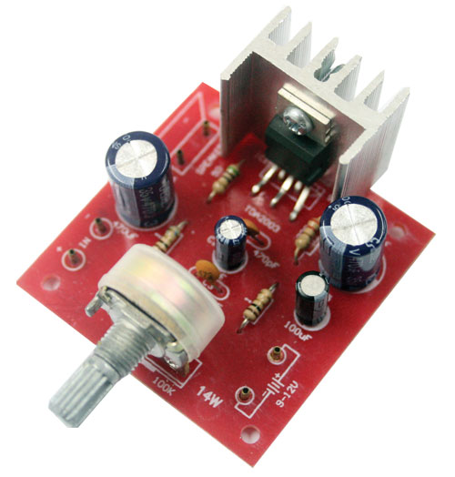
วงจรขยายเสียงแบบคอมพลีเมนตารี
วงจรขยายเสียงแบบคอมพลีเมนตารี เป็นวงจรขยายเสียงที่ถูกพัฒนามาจากวงจรขยายเสียงแบบพุช – พุล เพื่อแก้ข้อเสียของวงจรขยายเสียงแบบพุช – พุล ที่ต้องใช้หม้อแปลงร่วมในการทำงาน เกิดปัญหาตามมาในเรื่องของคุณภาพของเสียงแหลมลดลงจากการต้านของขดลวดหม้อแปลง

Slide 8
วงจรขยายเสียงแบบคอมพลีเมนตารี
1
วงจรขยายเสียงคอมพลีเมนตารีคลาส AB
จ่ายไบแอสด้วยตัวต้านทาน
ใช้แหล่งจ่ายแรงดันไฟฟ้าชุดเดียว ใช้แหล่งจ่ายแรงดันไฟฟ้า 2 ชุด

Slide 9
วงจรขยายเสียงแบบคอมพลีเมนตารี
2
วงจรขยายเสียงคอมพลีเมนตารีคลาส AB
จ่ายไบแอสด้วยไดโอด
ใช้แหล่งจ่ายแรงดันไฟฟ้าชุดเดียว ใช้แหล่งจ่ายแรงดันไฟฟ้า 2 ชุด

Slide 10
การทำงานของวงจรขยายเสียง
แบบคอมพลีเมนตารีชนิด OTL

Slide 11
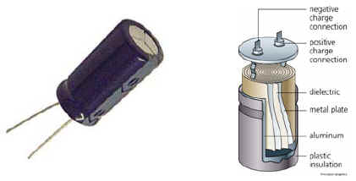
การทำงานของวงจรขยายเสียง
แบบคอมพลีเมนตารีชนิด OTL
1
C₁
ตัวเก็บประจุ ทำหน้าที่ส่งผ่านสัญญาณเสียงจากอินพุต และป้องกันแรงดันไฟฟ้ากระแส ตรงไม่ให้ผ่านย้อนกลับมาทางอินพุต

Slide 12
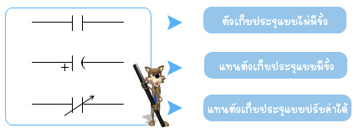
การทำงานของวงจรขยายเสียง
แบบคอมพลีเมนตารีชนิด OTL
2
C₂
ตัวเก็บประจุ ทำหน้าที่ส่งผ่านสัญญาณเสียงไปยังลำโพง โดยการประจุแรงดันไฟฟ้าเท่ากับ VCC จากแหล่งจ่าย VCC ในขณะที่ Q1 ทำงาน และคายประจุแรงดันไฟฟ้า VCC ที่ประจุไว้ออกมาผ่าน Q2 ในขณะที่ Q2 ทำงาน ทำให้วงจรขยายเสียงคอมพลีเมนตารีชนิด OTL ทำงานได้สมบูรณ์

Slide 13
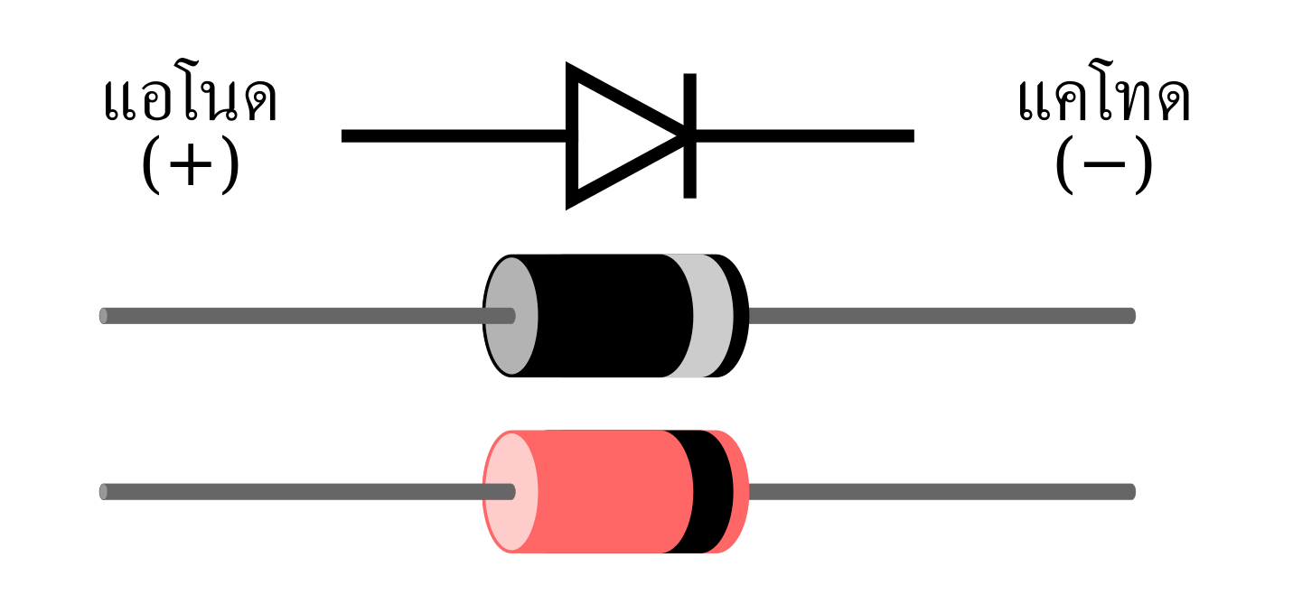
การทำงานของวงจรขยายเสียง
แบบคอมพลีเมนตารีชนิด OTL
3
D₁ , D₂
ไดโอดปรับไบแอสโดยอัตโนมัติ ทำหน้าที่ช่วยปรับเปลี่ยนแรงดันไฟฟ้าไบแอสตรงที่จ่ายให้ขา B ของ Q1 และ Q2 มีค่าเหมาะสมตามความต้องการของทรานซิสเตอร์ทั้ง 2 ตัว ช่วยให้วงจรขยายเสียงทำงานได้ถูกต้อง และทำงานมีความคงที่ต่ออุณหภูมิ

Slide 14
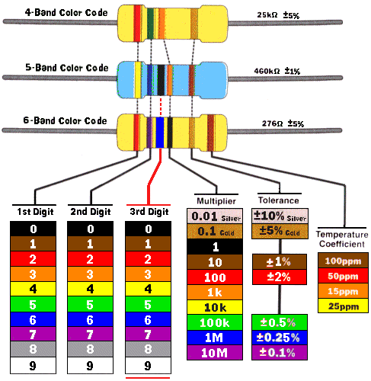
การทำงานของวงจรขยายเสียง
แบบคอมพลีเมนตารีชนิด OTL
4
R₁
ตัวต้านทานจำกัดกระแสไฟฟ้าไหลผ่านวงจรแบ่งแรงดันไฟฟ้าไปให้ไดโอด D1 และ D2 ทำงานได้พอเหมาะ

Slide 15
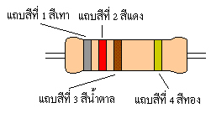
การทำงานของวงจรขยายเสียง
แบบคอมพลีเมนตารีชนิด OTL
5
R₂ , R₃
ตัวต้านทานปรับแรงดันไฟฟ้ากระแสตรงที่จ่ายไปให้ Q1 และ Q2 ทำงานคงที่ต่ออุณหภูมิเพิ่มขึ้น จำกัดกระแสไฟฟ้าไหลผ่าน Q1 และ Q2 ช่วยให้มีเสถียรภาพในการทำงาน ใช้ความต้านทานค่าต่ำไม่เกิน 1 Ω มีค่าทนกำลังไฟฟ้าสูง เช่น 3 W และ 5 W เป็นต้น

Slide 16
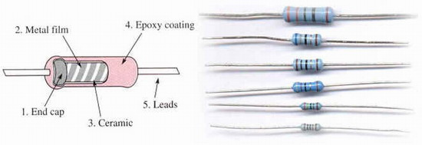
การทำงานของวงจรขยายเสียง
แบบคอมพลีเมนตารีชนิด OTL
6
VR₁
ตัวต้านทานเกือกม้าปรับค่าได้ ช่วยปรับเสริมไบแอสให้ขา B ของ Q1 และ Q2 ร่วมกับ D1 และ D2 ทำให้มีกระแสไฟฟ้าสงบไหลผ่าน Q1 และ Q2 ที่ถูกต้องพอเหมาะ

Slide 17
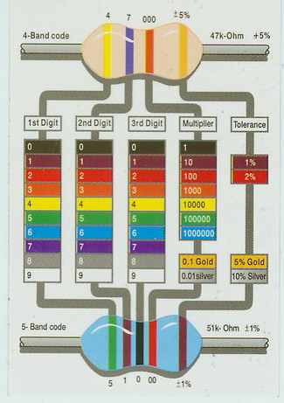
การทำงานของวงจรขยายเสียง
แบบคอมพลีเมนตารีชนิด OTL
7
VR₂
ตัวต้านทานเกือกม้าปรับค่าได้ ช่วยปรับความสมดุลของไบแอสที่จ่ายให้ขา B ของ Q1 และ Q2 ทำงานสมดุลกัน ได้สัญญาณเสียงซีกบวกและซีกลบขยายออกเอาต์พุตเท่ากัน

Slide 18
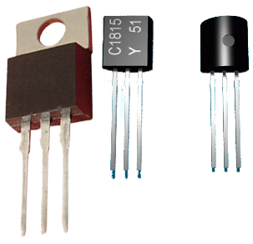
การทำงานของวงจรขยายเสียง
แบบคอมพลีเมนตารีชนิด OTL
8
Q₁ , Q₂
ทรานซิสเตอร์ขยายกำลัง ต่อวงจรแบบคอมพลีเมนตารี ทำหน้าที่ขยายสัญญาณเสียงตัวละซีกในเฟสสัญญาณที่ถูกต้อง ตัว Q1 ขยายซีกบวก (+) ตัว Q2 ขยายซีกลบ (–) โดยการสลับกันทำงาน

Slide 19
การทำงานของวงจรขยายเสียง
แบบคอมพลีเมนตารีชนิด OCL

Slide 20
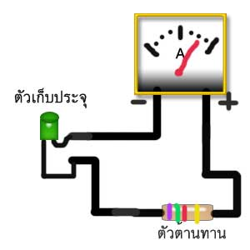
การทำงานของวงจรขยายเสียง
แบบคอมพลีเมนตารีชนิด OCL
1
C₁
ตัวเก็บประจุ ทำหน้าที่ส่งผ่านสัญญาณเสียงจากอินพุต และป้องกันแรงดันไฟฟ้ากระแส ตรงไม่ให้ผ่านย้อนกลับมาทางอินพุต

Slide 21
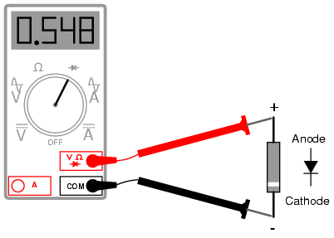
การทำงานของวงจรขยายเสียง
แบบคอมพลีเมนตารีชนิด OCL
2
D₁ , D₂
ไดโอดปรับไบแอสโดยอัตโนมัติ ทำหน้าที่ช่วยปรับเปลี่ยนแรงดันไฟฟ้าไบแอสตรงที่จ่ายให้ขา B ของ Q1 และ Q2 มีค่าเหมาะสมตามความต้องการของทรานซิสเตอร์ทั้ง 2 ตัว ช่วยให้วงจรขยายเสียงทำงานได้ถูกต้อง และทำงานมีความคงที่ต่ออุณหภูมิ

Slide 22
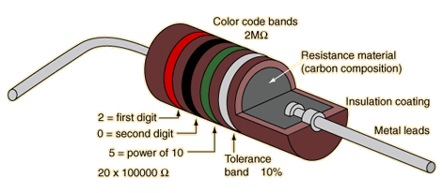
การทำงานของวงจรขยายเสียง
แบบคอมพลีเมนตารีชนิด OCL
3
R₁ , R₂
ตัวต้านทานจำกัดกระแสไฟฟ้าไหลผ่านวงจรแบ่งแรงดันไฟฟ้าไปให้ไดโอด D1 และ D2 ทำงานได้พอเหมาะ

Slide 23
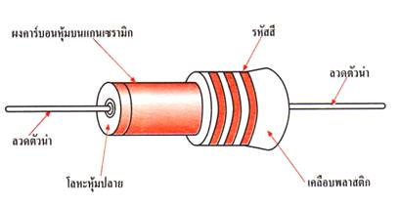
การทำงานของวงจรขยายเสียง
แบบคอมพลีเมนตารีชนิด OCL
4
R₃ , R₄
ตัวต้านทานปรับแรงดันไฟฟ้ากระแสตรงที่จ่ายไปให้ Q1 และ Q2 ทำงานคงที่ต่ออุณหภูมิเพิ่มขึ้น จำกัดกระแสไฟฟ้าไหลผ่าน Q1 และ Q2 ช่วยให้มีเสถียรภาพในการทำงาน ใช้ความต้านทานค่าต่ำไม่เกิน 1 W มีค่าทนกำลังไฟฟ้าสูง เช่น 3 W และ 5 W เป็นต้น

Slide 24
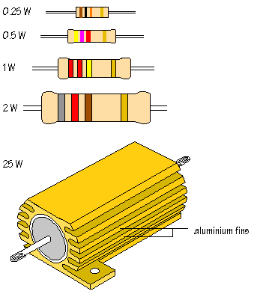
การทำงานของวงจรขยายเสียง
แบบคอมพลีเมนตารีชนิด OCL
5
VR₁
ตัวต้านทานเกือกม้าปรับค่าได้ ช่วยปรับเสริมไบแอสให้ขา B ของ Q1 และ Q2 ร่วมกับ D1 และ D2 ทำให้มีกระแสไฟฟ้าสงบไหลผ่าน Q1 และ Q2 ที่ถูกต้องพอเหมาะ

Slide 25
การทำงานของวงจรขยายเสียง
แบบคอมพลีเมนตารีชนิด OCL
6
Q₁ , Q₂
ทรานซิสเตอร์ขยายกำลัง ต่อวงจรแบบคอมพลีเมนตารี ทำหน้าที่ขยายสัญญาณเสียงตัวละซีกในเฟสสัญญาณที่ถูกต้อง ตัว Q1 ขยายซีกบวก (+) ตัว Q2 ขยายซีกลบ (–) โดยการสลับกันทำงาน

Slide 26
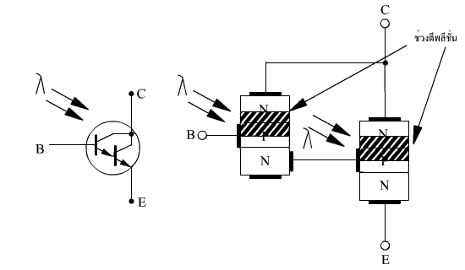
การขยายแบบดาร์ลิงตัน
วงจรดาร์ลิงตัน (Darlington Circuit) เป็นการนำวงจรขยายทรานซิสเตอร์ต่อวงจรร่วมกัน 2 ตัว ต่อเป็นวงจรขยายสัญญาณชนิดสองภาคต่อเนื่องกัน ช่วยเพิ่มอัตราขยายให้กับวงจรมากขึ้น นิยมนำไปใช้งานในวงจรขยายเสียง โดยต่อวงจรภาคขับกำลังเข้ากับวงจรภาคขยายกำลัง วงจรขยายแบบดาร์ลิงตันพื้นฐานแบ่งการต่อวงจรออกได้ 3 แบบ

Slide 27
การขยายแบบดาร์ลิงตัน
PNP – PNP ดาร์ลิงตัน NPN – NPN ดาร์ลิงตัน PNP – NPN ดาร์ลิงตัน

Slide 28
ภาคขยายกำลังเสียงแบบคอมพลีเมนตารี
บริสุทธิ์ชนิด OTL

Slide 29
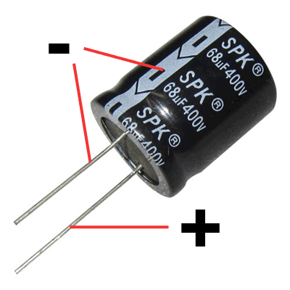
ภาคขยายกำลังเสียงแบบคอมพลีเมนตารี
บริสุทธิ์ชนิด OTL
1
C₁
ตัวเก็บประจุ ทำหน้าที่ส่งผ่านสัญญาณเสียงจากอินพุต และป้องกันแรงดันไฟฟ้ากระแส ตรงไม่ให้ผ่านย้อนกลับมาทางอินพุต

Slide 30
ภาคขยายกำลังเสียงแบบคอมพลีเมนตารี
บริสุทธิ์ชนิด OTL
2
C₂
ตัวเก็บประจุ ทำหน้าที่ส่งผ่านสัญญาณเสียงไปยังลำโพง โดยการประจุแรงดันไฟฟ้าเท่ากับ VCC จากแหล่งจ่าย VCC ในขณะที่ Q1 และ Q3 ทำงาน และคายประจุแรงดันไฟฟ้า VCC ที่ประจุไว้ออกมาผ่าน Q2 และ Q4 ในขณะที่ Q2 และ Q4 ทำงาน ทำให้วงจรขยายเสียงคอมพลีเมนตารีบริสุทธิ์ชนิด OTL ทำงานได้สมบูรณ์

Slide 31
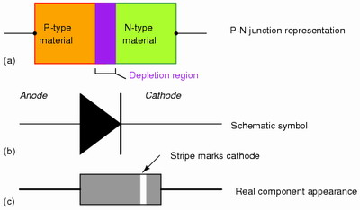
ภาคขยายกำลังเสียงแบบคอมพลีเมนตารี
บริสุทธิ์ชนิด OTL
3
D₁ , D₂
ไดโอดปรับไบแอสอัตโนมัติ ช่วยให้วงจรทำงานได้ถูกต้อง และทำงานคงที่ต่ออุณหภูมิ

Slide 32
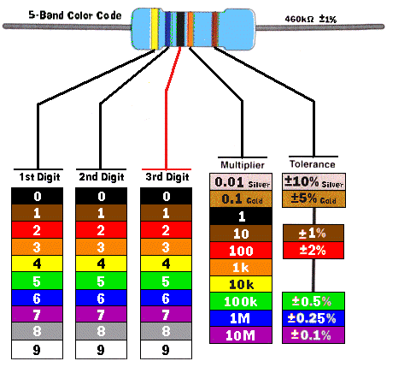
ภาคขยายกำลังเสียงแบบคอมพลีเมนตารี
บริสุทธิ์ชนิด OTL
4
R₁ , R₂
ตัวต้านทานจำกัดกระแสไฟฟ้าไหลผ่านไดโอด D1 และ D2 ให้ทำงานได้พอเหมาะ

Slide 33
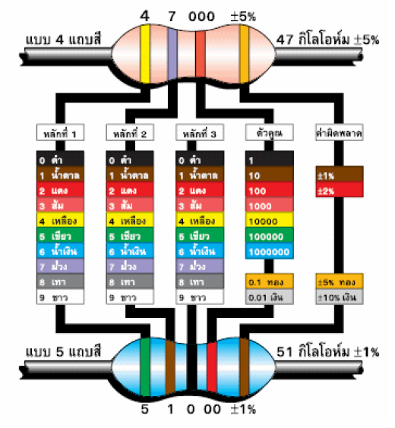
ภาคขยายกำลังเสียงแบบคอมพลีเมนตารี
บริสุทธิ์ชนิด OTL
5
R₃ , R₄
ตัวต้านทานปรับแรงดันไฟฟ้ากระแสตรงที่จ่ายไปให้ Q1, Q2, Q3, และ Q4 ทำงานคงที่ต่ออุณหภูมิเพิ่มขึ้น

Slide 34
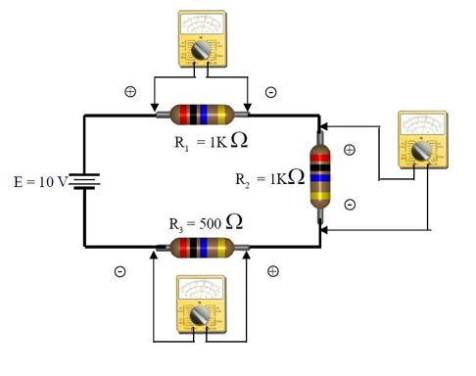
ภาคขยายกำลังเสียงแบบคอมพลีเมนตารี
บริสุทธิ์ชนิด OTL
6
R₅ , R₆
ตัวต้านทานปรับแรงดันไฟฟ้ากระแสตรงที่จ่ายไปให้ Q1, Q2, Q3, และ Q4 ทำงานคงที่ต่ออุณหภูมิเพิ่มขึ้น จำกัดกระแสไฟฟ้าไหลผ่าน Q3 และ Q4 ช่วยให้มีเสถียรภาพในการทำงาน ใช้ความต้านทานค่าต่ำไม่เกิน 1 W มีค่าทนกำลังไฟฟ้าสูง เช่น 5 W เป็นต้น

Slide 35
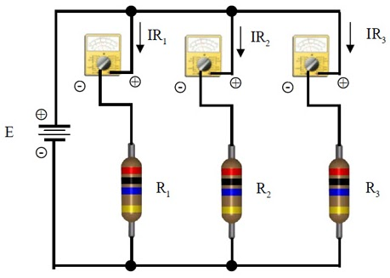
ภาคขยายกำลังเสียงแบบคอมพลีเมนตารี
บริสุทธิ์ชนิด OTL
7
VR₁
ตัวต้านทานเกือกม้าปรับค่าได้ ช่วยปรับเสริมไบแอสให้ขา B ของ Q1 และ Q2 ร่วมกับ D1 และ D2 ทำให้มีกระแสไฟฟ้าสงบไหลผ่าน Q1, Q2, Q3, และ Q4 ที่ถูกต้องพอเหมาะ

Slide 36
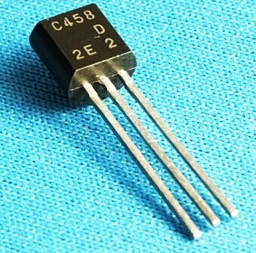
ภาคขยายกำลังเสียงแบบคอมพลีเมนตารี
บริสุทธิ์ชนิด OTL
8
Q₁ , Q₂
ทรานซิสเตอร์ขับกำลัง ต่อวงจรแบบคอมพลีเมนตารีบริสุทธ์ ทำหน้าที่ขยายสัญญาณ เสียงให้แรงขึ้นระดับหนึ่งแบบไม่ผิดเพี้ยนตัวละซีกในเฟสสัญญาณที่ถูกต้อง ตัว Q1 ขยายซีกบวก (+) ตัว Q2 ขยายซีกลบ (–) โดยการสลับกันทำงาน

Slide 37
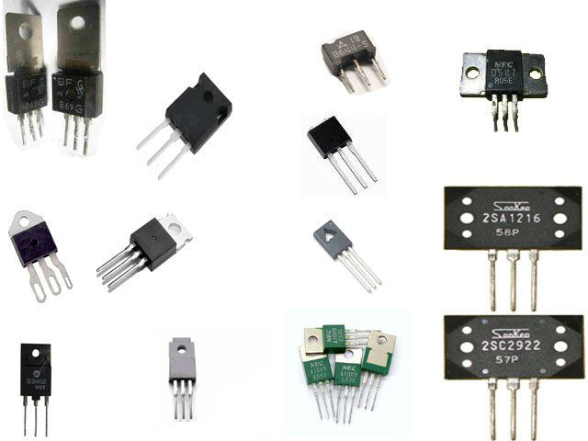
ภาคขยายกำลังเสียงแบบคอมพลีเมนตารี
บริสุทธิ์ชนิด OTL
9
Q₃ , Q₄
ทรานซิสเตอร์ขับกำลัง ต่อวงจรแบบคอมพลีเมนตารีบริสุทธ์ ทำหน้าที่ขยายสัญญาณ เสียงให้แรงขึ้นระดับหนึ่งแบบไม่ผิดเพี้ยนตัวละซีกในเฟสสัญญาณที่ถูกต้อง ตัว Q1 ขยายซีกบวก (+) ตัว Q2 ขยายซีกลบ (–) โดยการสลับกันทำงาน

Slide 38
ภาคขยายกำลังเสียงแบบคล้าย
คอมพลีเมนตารีชนิด OTL

Slide 39
ภาคขยายกำลังเสียงแบบคล้าย
คอมพลีเมนตารีชนิด OTL
ภาคขยายกำลังเสียงแบบคอมพลีเมนตารีบริสุทธิ์ ในส่วนของภาคขยายกำลังทรานซิสเตอร์กำลัง Q3 และ Q4 จะต้องใช้ทรานซิสเตอร์ต่างชนิดกันคือ PNP และ NPN มาจับคู่กัน ทรานซิสเตอร์กำลังทั้งคู่ต้องมีคุณสมบัติในการทำงานเหมือนกันจึงสามารถจับเข้าคู่กันได้ เกิดปัญหาที่ทรานซิสเตอร์กำลังต่างชนิดกันมีคุณสมบัติในการทำงานเหมือนกันมาจับเข้าคู่กันหาได้ยากและเกิดความยุ่งยาก

Slide 40
ภาคขยายกำลังเสียงแบบคล้าย
คอมพลีเมนตารีชนิด OTL
เพื่อแก้ไขปัญหาที่เกิดขึ้นนี้ จึงเปลี่ยนวงจรภาคขยายกำลังมาใช้ทรานซิสเตอร์กำลังชนิดเดียวกัน หรือเบอร์เดียวกันทั้งคู่ ใช้ได้ทั้ง PNP ทั้งคู่ หรือ NPN ทั้งคู่ ช่วยให้การจับคู่ทรานซิสเตอร์ กำลังที่เหมาะสมทำได้ง่ายขึ้น เกิดความสะดวกในการต่อใช้งาน เรียกการต่อวงจรคอมพลีเมนตารีแบบนี้ว่า วงจรคล้ายคอมพลีเมนตารี หรือ วงจรควอซิคอมพลีเมนตารี (Quasi Complementary Circuit)

